Slide 1
КОНТРАСТ, ЈЕДИНСТВО И ДОМИНАНТА У ПРОСТОРУ
СРОДНОСТ ЛИКОВНИХ ВРИЈЕДНОСТИ

Slide 2
Ликовни елементи:
линија
облик
боја
површина
текстура
свjетлина
Ликовни принципи:
Контраст
Јединство
Доминанта

Slide 3
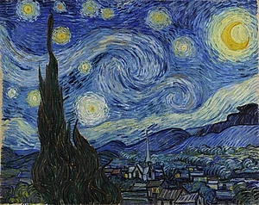
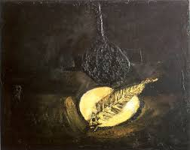
Контраст то је супротност, помоћу контраста слици дајемо живот, оживљавамо све, то је немир боја.
Контраст се постиже додавањем боја свијетло-тамно, толо-хладно, облик (велико-мало), линија (криве-праве). Црна црта на бијелом папиру аутоматски ствара контраст. Колико разноликости треба да буде у једном дјелу зависи од нас самих, нашег темперамента, нашег искуства, то је динамична суштина живота. Контраст је у ликовном дјелу исто толико важан колико јединство и доминанта.
Ван Гог, Звјездана ноћ
Љубо Иванчић, Рибља кост и трава

Slide 4
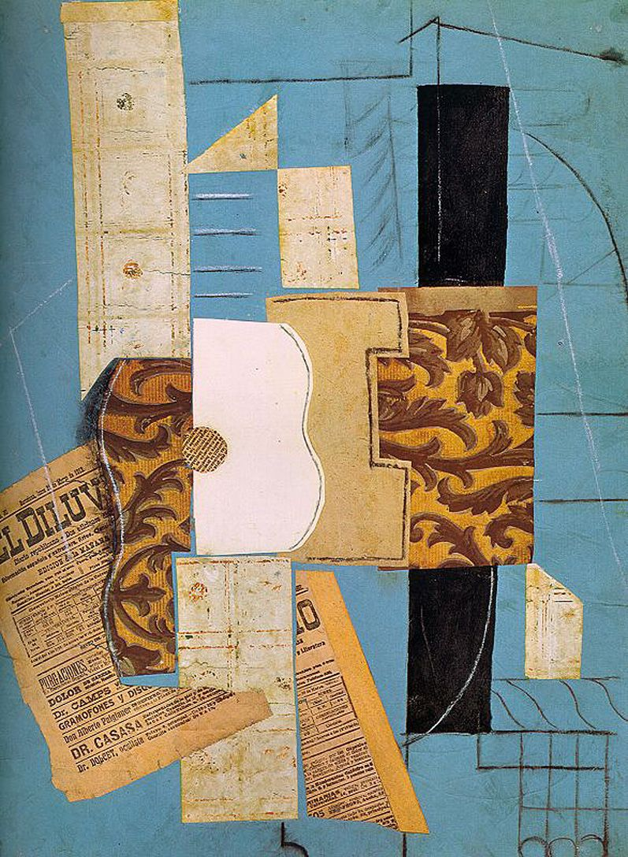
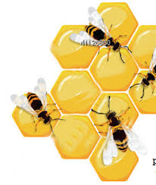
Јединство је склад и повезаност свих ликовних елемената у заједничку цјелину- усаглашеност. Јединство може бити статично и динамично. Статично јединство имају нпр. геометријски облици, док динамично јединство имају биљке и животиње
Пабло Пикасо, Колаж

Slide 5
Доминанта је главна црта, водиља, најупечатљивији облик који је носилац радње, говори о суштини ликовне идеје.

Slide 6
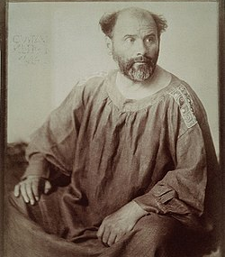
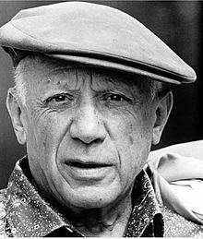
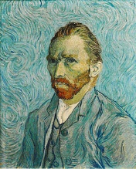
На данашњем часу говорићемо о вама већ познатаим сликарима и њиховим каректеристикама : Густав Климт, Пабло Пикасо и Ван Гог.
Густав Климт
Пабло Пикасо
Ван Гог

Slide 7
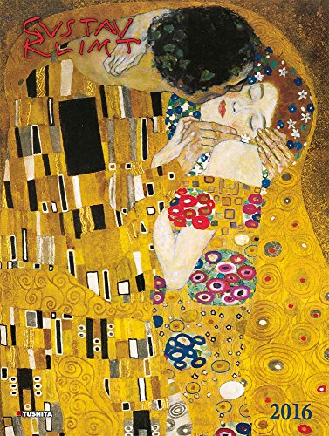
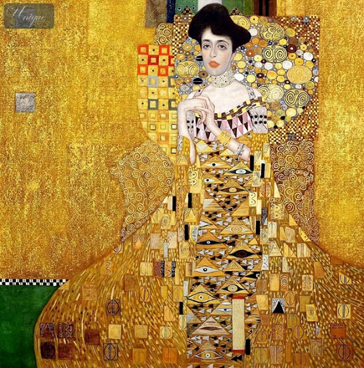
Густав Климт „ Пољубац“
Аустријски сликар, СУПРЕМАТИЗАМ
Густав Климт „ Портрет Аделе“
На његовим сликама доминира златна боја, љубав, њежност, осјећање, искреност, елеганција. Можемо да видимо и ликовне принципе: контраст, јединство и доминанта, сродност ликовних вриједности.

Slide 8
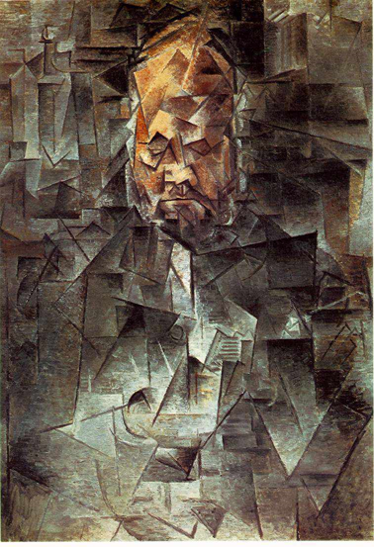
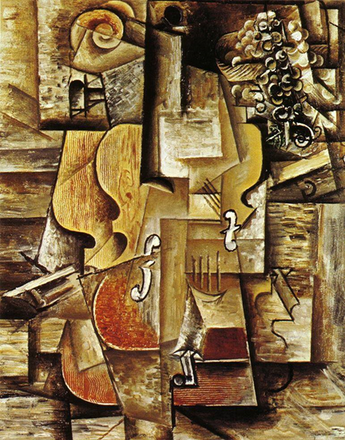
Пабло Пикасо, Портрет Амброза Волера
Шпански сликар-КУБИЗАМ
Пабло Пикасо, „Виолина и грожђе“
На његовим сликама доминирају геометријски облици, битна је акција. Аналитички: бави се разлагањем слике на саставне дијелове ( као да се огледало разбило па се поново покушава саставити). Синтетички: спајање различитих елемената.

Slide 9
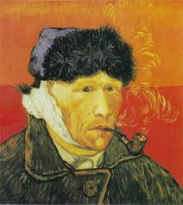
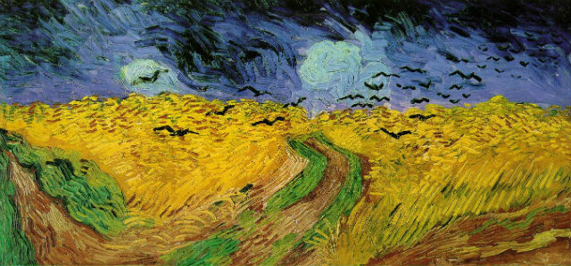
Ван Гог, „Аутопортрет“
Холандски сликар, ПОСТИМПРЕСИОНИЗАМ
Ван Гог, „Житно поље са гавранима“
На његовим сликама доминира немир, боја се наноси слојевито, душевно стање човјека, линије су дијагоналне (покрет, динамика, немир).

Slide 10
ЗАДАТАК ЗА САМОСТАЛАН РАД:
Мотив: саће и пчеле (од сваког сликара можете да узмете по неку карактеристику да урадите саће и пчеле)
Ликовна техника: по жељи ученика, комбинована
Наставна јединица: Сродност ликовних вриједности
Карактеристике сликара:
1.Густав Климт: на његовим сликама доминира љубав, њежност, елеганција, златна боја
2. Пабло Пикасо: геометријски облици, као да се огледало разбило па се поново покушава саставити
3.Ван Гог: боја се наноси слојевито, линије су дијагоналне, покрет динамика, пчеле које играју.
Слободно можете вршити промјену облика и боја, али тако да се сродност задржи.
Обратити пажњу на сродност ликовних вриједности, односно повезаност ликовних елемената и принципа у свом раду.

Slide 11
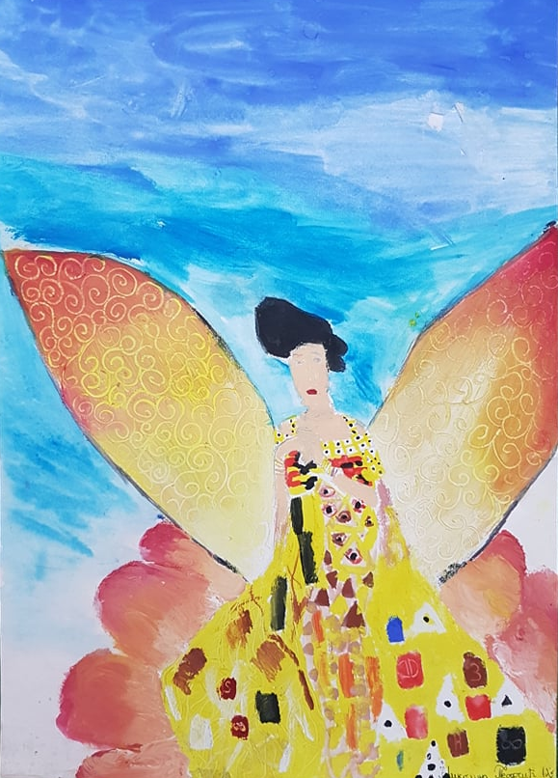
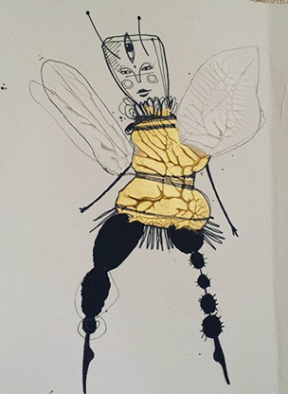
ПРИМЈЕРИ УЧЕНИЧКИХ РАДОВА

Slide 12
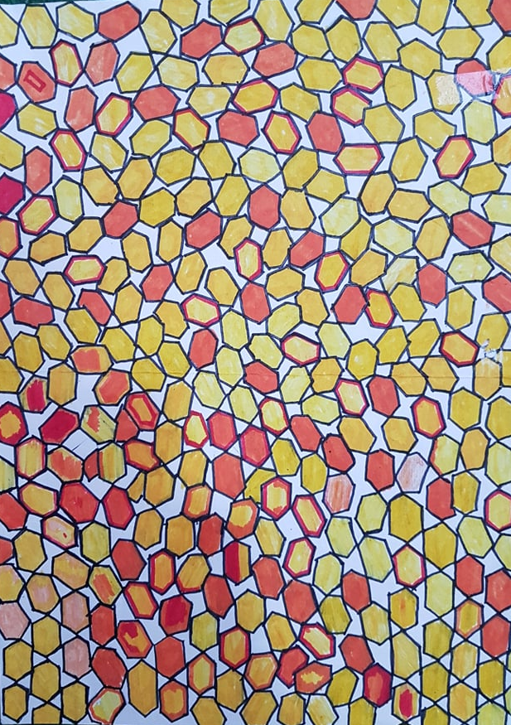
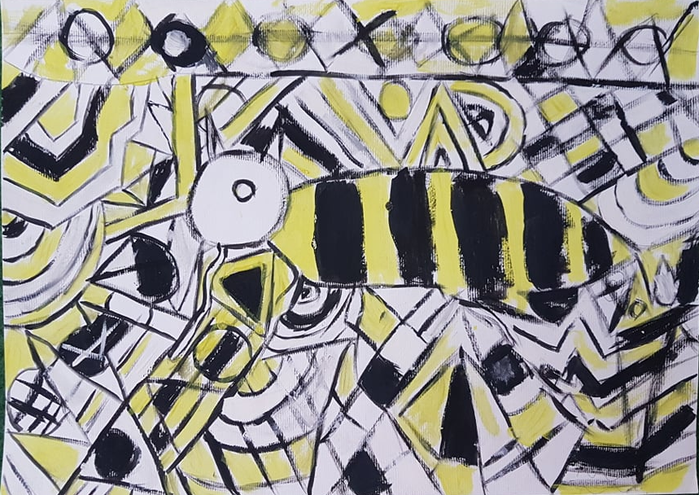

Slide 13
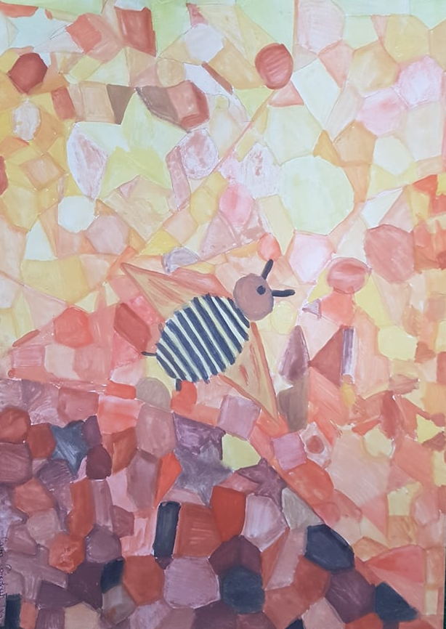
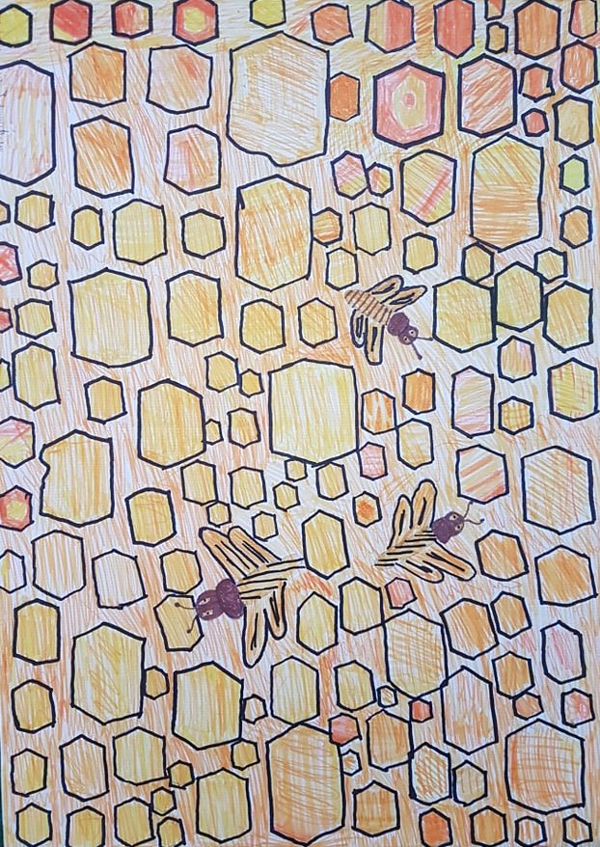

Slide 14
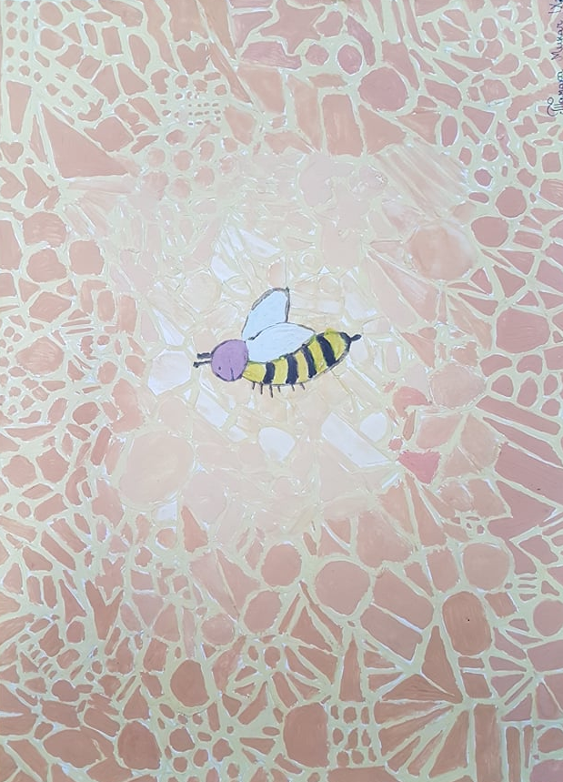
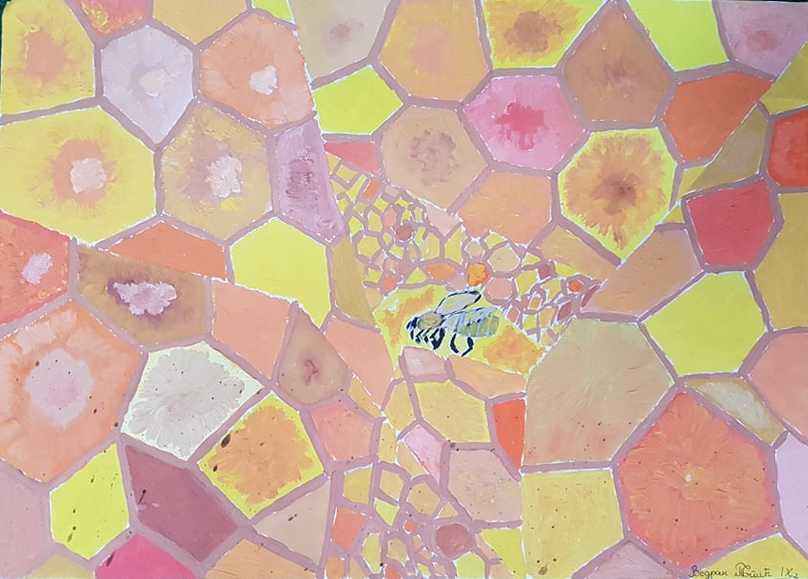

Slide 15
